Slide 1
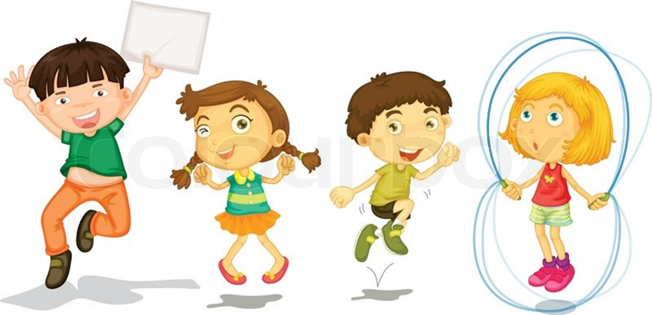
Nuotolinės kūno kultūros refleksija 2020 m. balandžio 20-24 d. Jūratė Martinonytė

Slide 2
Nuotolinės kūno kultūros užduotys padlet platformoje talpintos l/d „Rokutis“ grupių facebook paskyrose

Slide 3
Pasportuokime kartu
Pratimai
Užduotėlės su puodeliais

Slide 4
Kaip mums sekėsi?
Džiaugiuosi, kad vaikai daugiau laiko praleidžia lauke, juda ir sportuoja, sugalvodami įvairių užduočių.
Kai kurie vaikai dalyvavo „Sveikatiados iššūkyje – pieno tūsas“ kas taip pat susiję su sveika gyvensena ☺
Nors tėveliams nevisuomet pavyksta sustabdyti ir užfiksuoti akimirkas ir toliau išlikime fiziškai aktyvūs!

Slide 5
„Drugeliai“
Juozo treniruotės

Slide 6
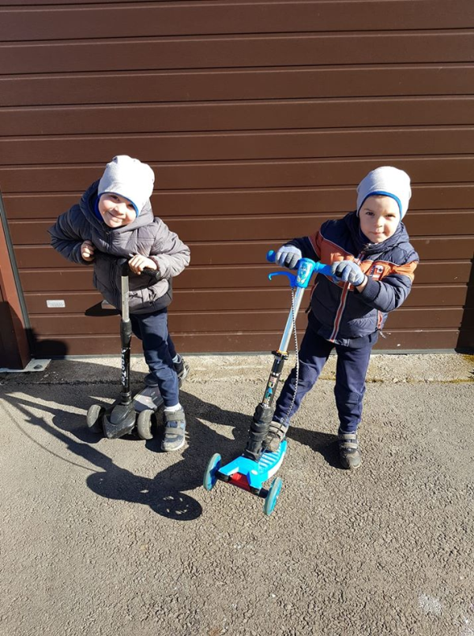
„Smalsučiai“

Slide 7
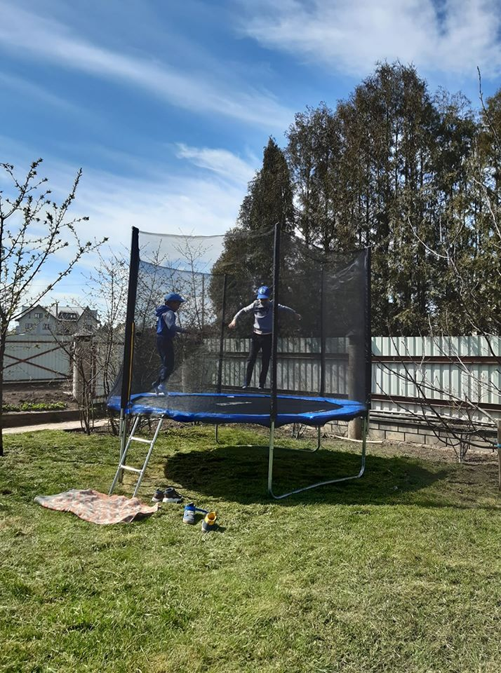
„Boružėlės“

Slide 8
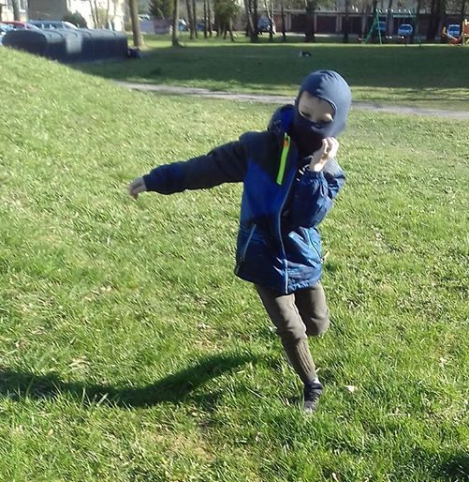
„Nykštukai“

Slide 9
Ačiū sportuojantiems ☺

